Slide 1
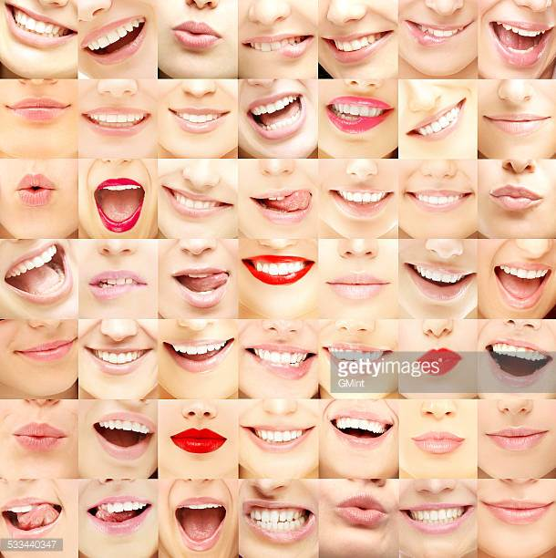


Boca
Integrantes:
-Martínez Peñaloza zabdi ivana
-Mosqueda Álvarez Ana Jazmín
-Trujillo Villagrán Ma. Isabel
Grupo: 1373

Slide 2
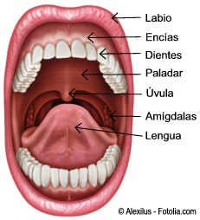
¿Qué es la boca?
La boca es la abertura del tubo digestivo que se ubica a su inicio, por donde ingresan los alimentos, y se sitúa en general en la parte inferior de la cabeza. Está formada por los labios, y en su interior se hallan las encías, la lengua, los dientes, el paladar los pilares o repliegues y el istmo de las fauces.

Slide 3
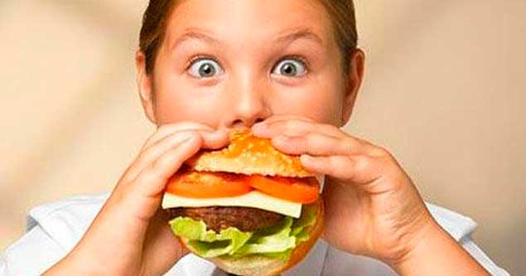
Etapas del proceso digestivo en las que participa la boca
En la boca se llevan cabo funciones de:
-Ingestión
-Masticación
-Digestión
-Primera etapa de la deglución
que transforman a los alimentos en una papilla llamada “bolo alimenticio”.
A través de ella introducimos los alimentos, los masticamos con las piezas dentarias ayudándonos de las mejillas, los labios y la lengua, y los mezclamos con la saliva, que contiene una enzima llamada “amilasa salival” que comienza a desdoblar los hidratos de carbono

Slide 4
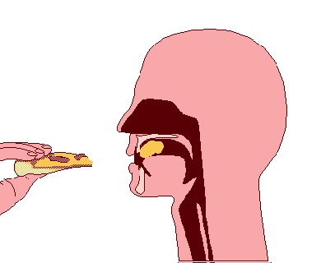
Funciones digestivas que realiza la boca

Slide 5
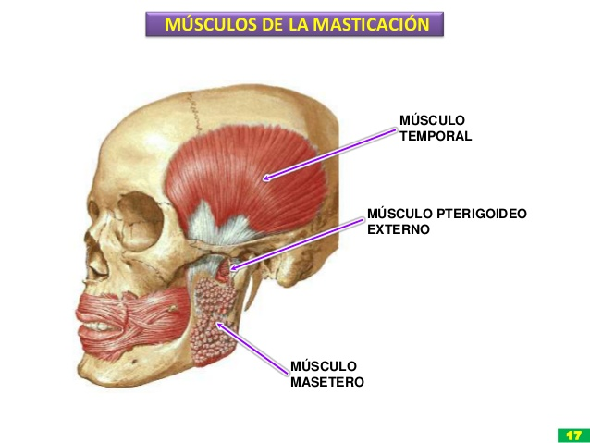
Masticación
Proceso mediante el cual la comida es triturada con ayuda de movimientos de las mandíbulas, acción de las piezas dentales y los movimientos coordinados automáticos de la lengua y otros músculos de la cavidad oral, que son controlados por un centro en el tallo encefálico

Slide 6
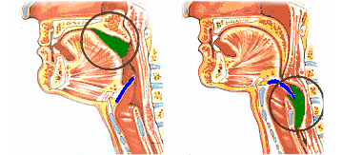
Deglución
Proceso por el cual la comida, pasa de la boca al esófago, atravesando la faringe; el centro de la coordinación de la deglución se ubica en el tallo encefálico.

Slide 7

Funciones no digestivas de la boca
-Ayuda en las expresiones faciales. -Facilita la articulación de la voz. -Ayuda a saliva ayuda a limpiar mucosas y dientes . -lubricar y proteger tejidos blandos y duros, a través de la saliva -Indicador de salud del individuo -Emite sonidos para permitir la comunicación.

Slide 8
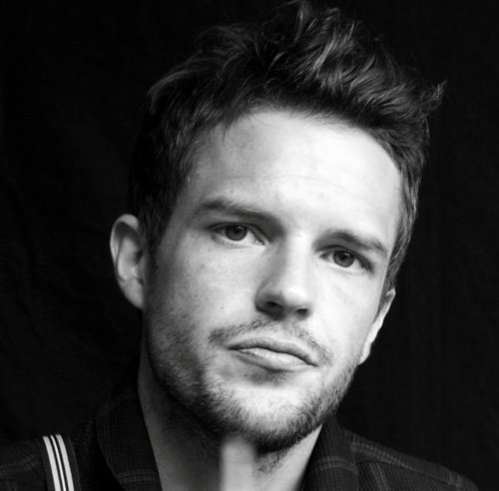
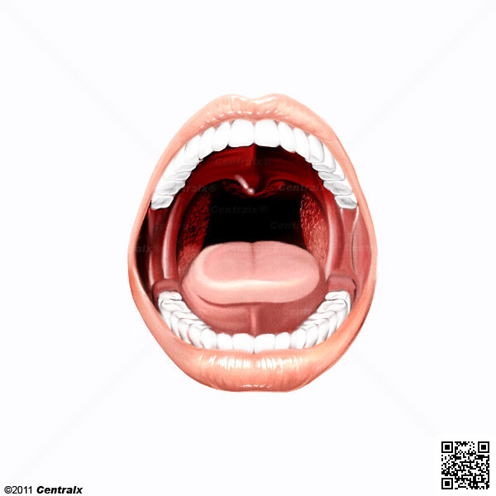
Aspectos Anatómicos de la Boca

Slide 9
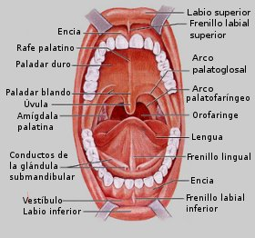
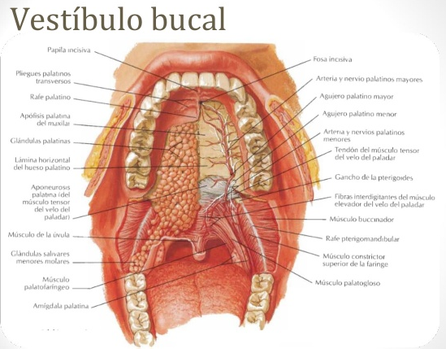
Divisiones de la Boca
Los arcos alveodentales la subdividen en una porción anterolateral; el vestíbulo y la porción interior: cavidad oral.

Slide 10
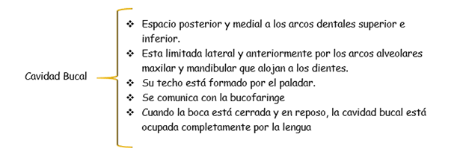
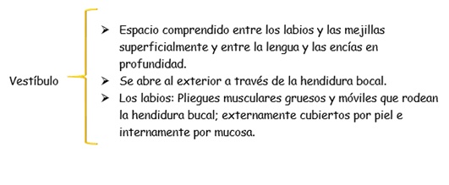

Slide 11
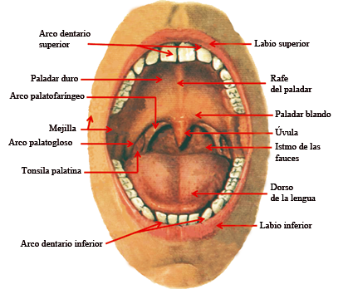
Relaciones de la Boca

Slide 12
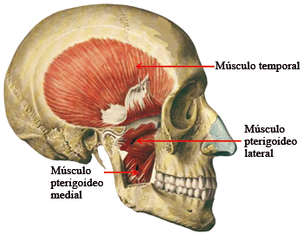
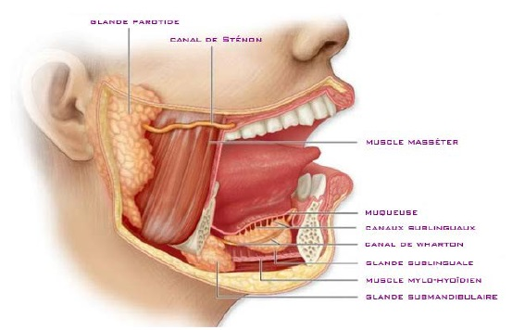
Músculos Masticadores que actúan sobre mandíbula en la articulación temporalmandíbular

Slide 13
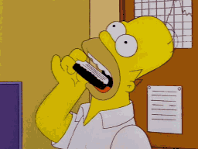
MÚSCULOS DE LA MASTICACIÓN
Para la masticación ocupamos principalmente cuatro músculos:
Temporal
Masetero
Pterigoideo Externo
Pterigoideo Interno

Slide 14
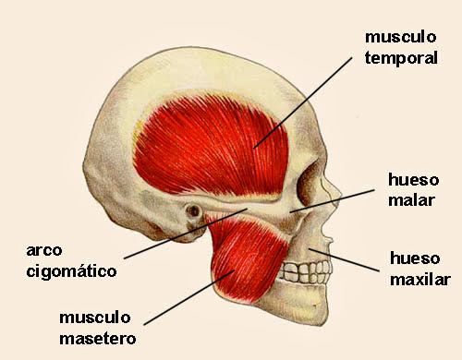
MÚSCULO TEMPORAL
Músculo elevador de la mandíbula.
Situado a cada lado de la cabeza y ocupa la fosa temporal por arriba del arco cigomático y se extiende en forma de abanico
Su vértice se inserta en la apófisis coronoides de la mandíbula

Slide 15
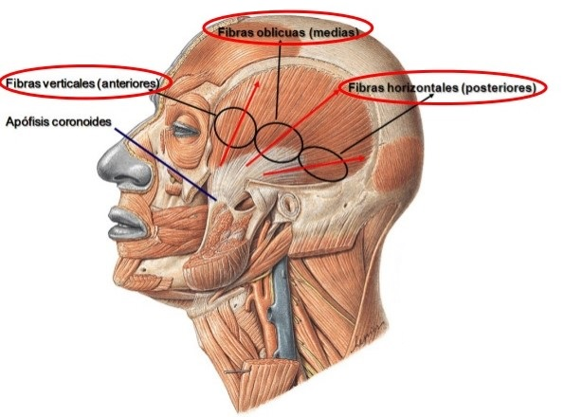
Ascenso y retropulsión
Ascenso
Retropulsion
Cuando han sido expulsados por los pterigoideos externos.
INSERCIÓN:
Arriba: línea curva temporal inferior
Y mediante un haz accesorio en la cara interna del arco Coloma.
Abajo: las fibras convergen sobre una lamina fibrosa y mediante un tendón acaba en el vértice, bordes y cara inferior de la apófisis coroides.

Slide 16
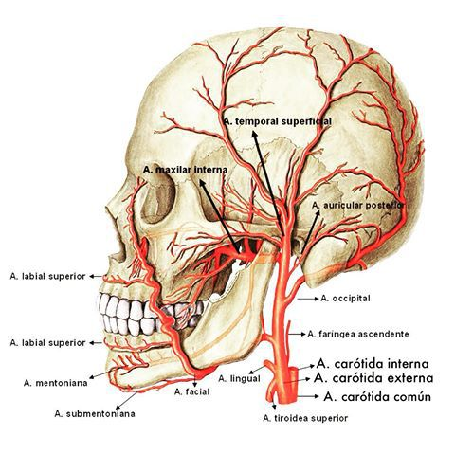
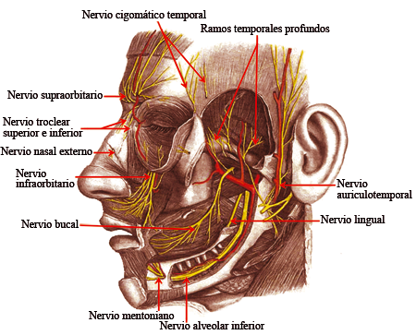
INERVACIÓN E IRRIGACIÓN

Slide 17
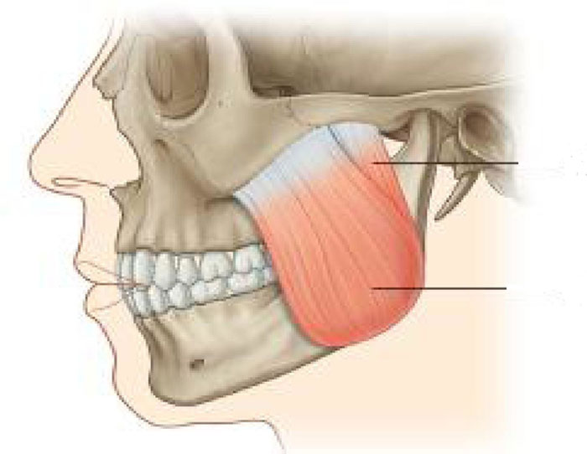
MÚSCULO MASETERO
Es el más superficial de los músculos masticadores y palpables cuando se cierra con fuerza la mandíbula.
Posee dos fascículos, uno superficial y otro profundo.
Se extiende desde la apófisis cigomática hasta la cara externa del ángulo del maxilar inferior.

Slide 18
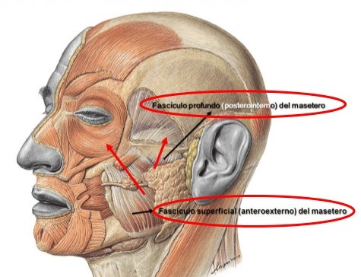
Fascículo superficial: 2/3 anteriores del borde inferior del arco cigomático e inferior en el ángulo de la mandíbula.
Fascículo profundo: borde inferior y cara interna de la apófisis cigomática y termina en la cara externa de la rama ascendente de la mandíbula.
Ascenso: contracción bilateral de los fascículos
Propulsión y ascenso por la contracción

Slide 19
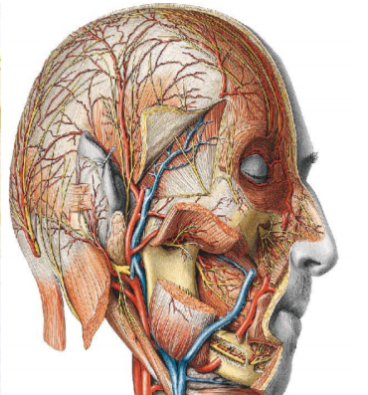
INERVACIÓN
Nervio maseterino que proviene del nervio temporomaseterino, del tronco anterior del nervio trigémino.
IRRIGACIÓN:
Por la arteria maseterina, proveniente de la rama descendente de los ramos colaterales de la maxilar interna.

Slide 20
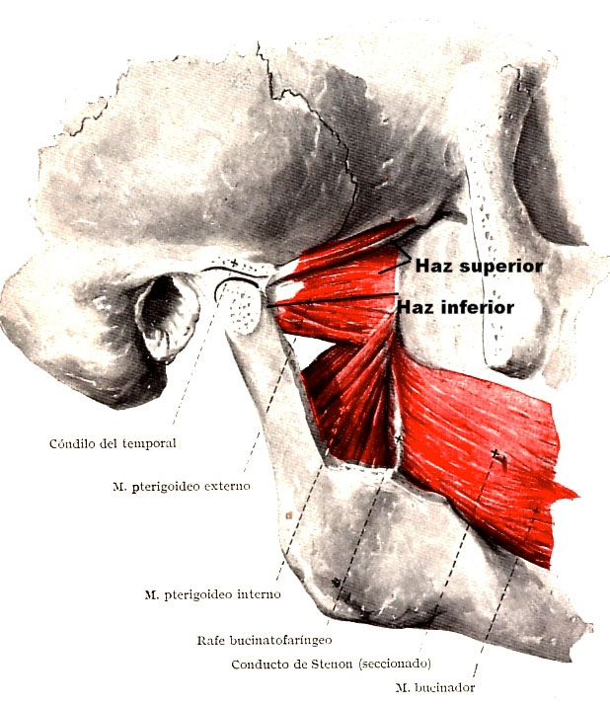
PTERIGOIDEO EXTERNO (LATERAL)
Se extiende de la apófisis pterigoides al cuello del cóndilo de la mandíbula.
Se encuentra dividido en dos haces:
Superior o esfenoidal
Inferior o pterigoideo.

Slide 21
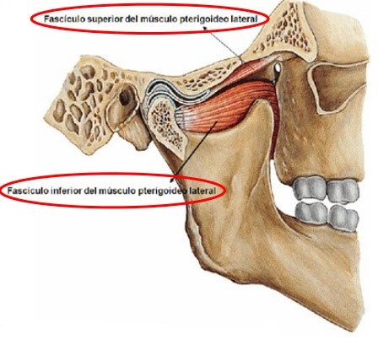
INSERCIONES
Haz superior: se inserta en el ala mayor del esteroides.
Haz inferior: se inserta sobre la cara externa del ala externa de la apófisis pterigoides.
Ambos se dirigen a la fosita pterigoidea del cóndilo mandibular.
ACCIÓN:
Descenso y propulsión
Estabiliza el complejo cóndilo-disco.

Slide 22
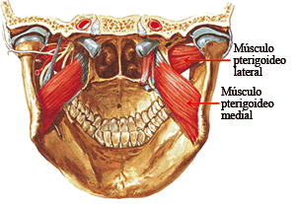
PTERIGOIDEO INTERNO (MEDIAL)
Se inserta superiormente en la cara interna del ala externa de la apófisis pterigoides y cara externa del ala interna y por el fascículo palatino de Juvara en la apófisis piramidal del palatino y de ahí sus fibras se dirigen para terminar en la cara interna del ángulo de la mandíbula.

Slide 23
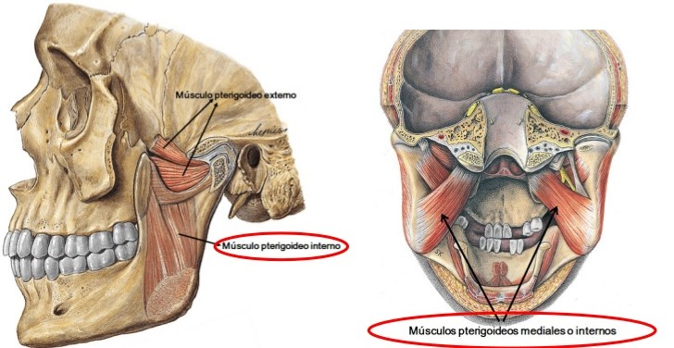
MUSCULO PTERIGOIDEO INTERNO
ACCIÓN: Es un músculo elevador de la mandíbula; pero debido a su posición proporciona pequeños movimientos laterales.

Slide 24
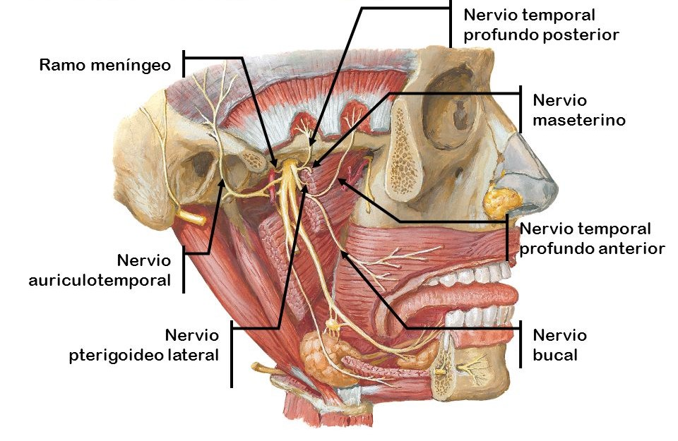
INERVACIÓN

Slide 25
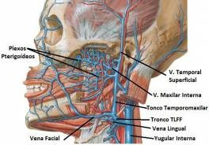
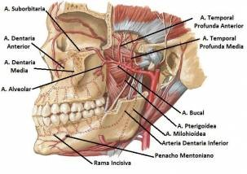
IRRIGACIÓN

Slide 26
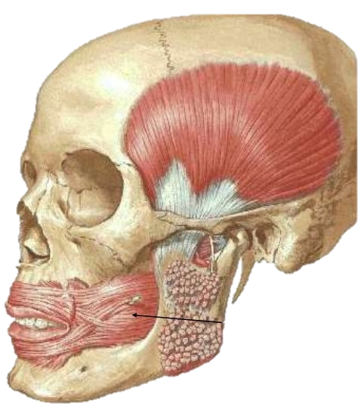
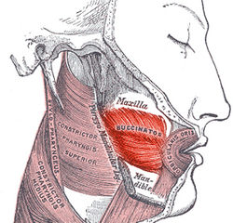
MUSCÚLO BUCCINADOR
Por atrás en la parte posterior del reborde alveolar de la mandíbula, en el
Ligamento pterigomandibular y en el borde anterior de la rama ascendente,
De ahí sus fibras convergen a la comisura de los labios.
Por su contracción, estos músculos mueven hacia atrás las comisuras de los labios.
Nervio facial. A través de sus ramos bucales proporciona la inversión motora.
Nervio Bucal. Le proporciona la inervación sensitiva.

Slide 27
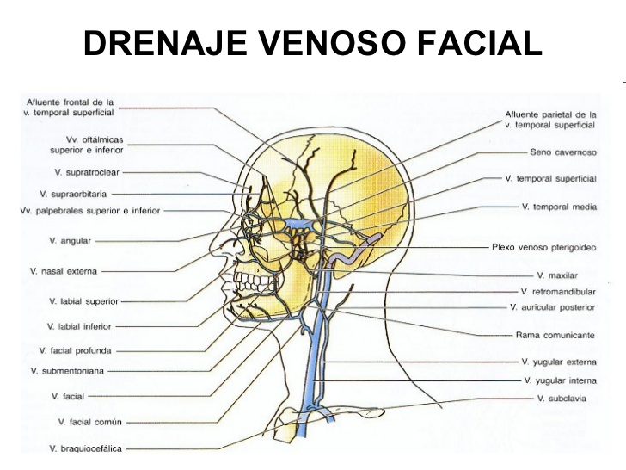
IRRIGACIÓN DE LA BOCA.

Slide 28
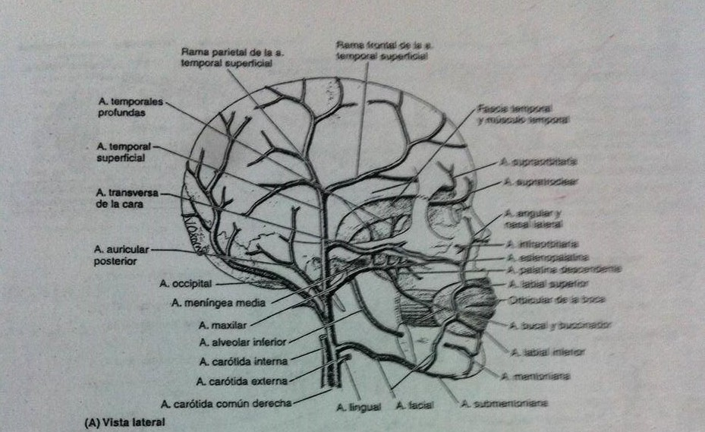

Slide 29
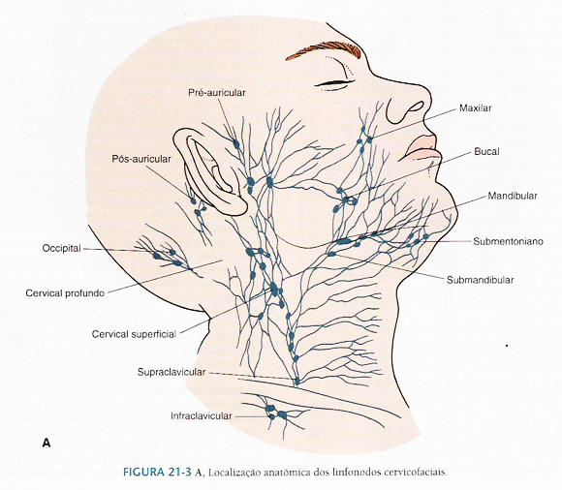
Ganglios migdalares (submandibulares): Debajo del ángulo de la mandíbula. Drenan a la región amigdalar y faríngea posterior.
Ganglios sub-mandibulares: Se extienden por la parte inferior de la mandíbula, a cada lado. Drenan en el suelo de la boca y el maxilar anterior, la bicúspide, y los premolares y molares 1 y 2. También drenan todos los dientes inferiores excepto los incisivos centrales.
Ganglios retrofaríngeos: Drenan linfa desde el paladar blando y los 3 molares.
Ganglios sub-mentales: Debajo de la barbilla. Drenan los incisivos centrales, la línea media del labio inferior y la punta de la lengua.
DRENAJE LINFÁTICO DE LA BOCA

Slide 30
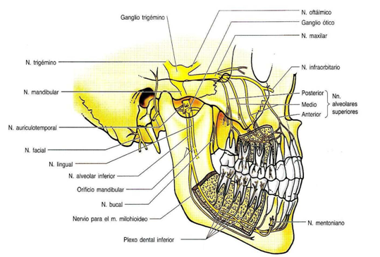
INERVACIÓN DE LA BOCA

Slide 31

ASPECTOS HISTOLÓGICOS DE LA BOCA

Slide 32
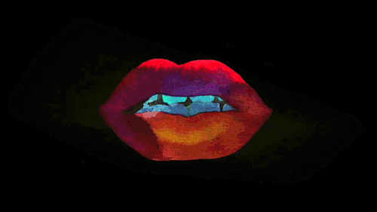
MUCOSA DE LA BOCA
MASTICATORIA: Posee epitelio plano estratificado queratinizado con un tejido conectivo denso irregular.
Encías
Superficie dorsal de la lengua
Paladar duro
REVESTIMIENTO: Epitelio plano no queratinizado sobre un tipo más laxo de tejido conectivo denso irregular y colagenoso
Labios
Mejillas
Piso de la boca
Paladar blando
Superficie ventral de la lengua
ESPECIALIZADO: Recubre la superficie dorsal de la
Lengua y las placas del paladar blando.
Este contiene papilas y corpúsculos gustativos.

Slide 33
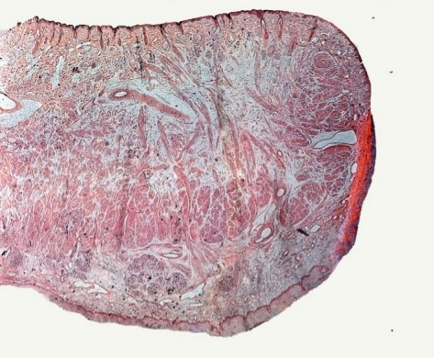
HISTOLOGIA DE LOS LABIOS

Slide 34
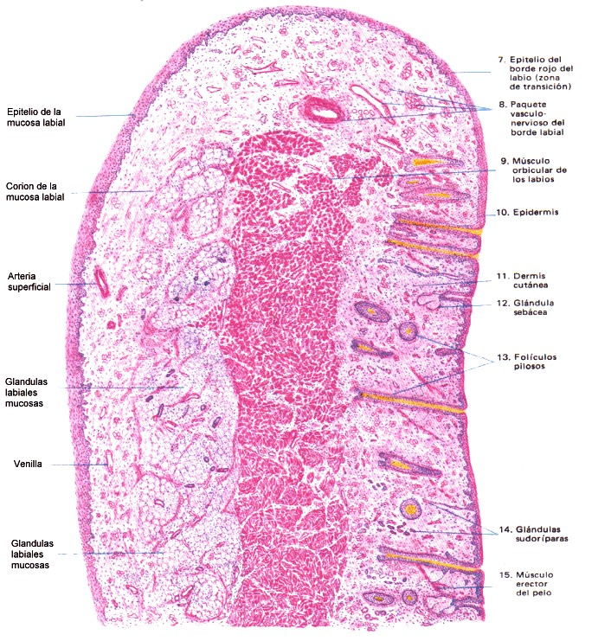

Slide 35
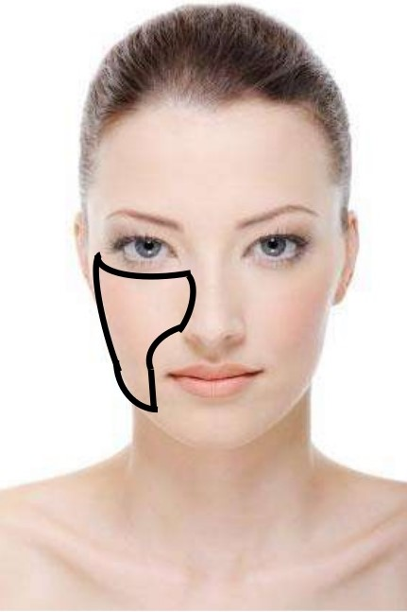
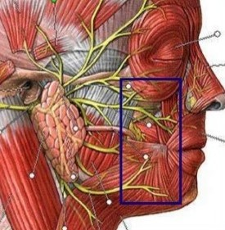
REGION GENIANA
REBORDE ORBITARIO
BORDE INTERIOR DEL MÚSCULO MASETERO
SURCO NASOFARINGEO
SURCO LABIOGENEANO
REBORDE DEL MAXILAR INFERIOR

Slide 36
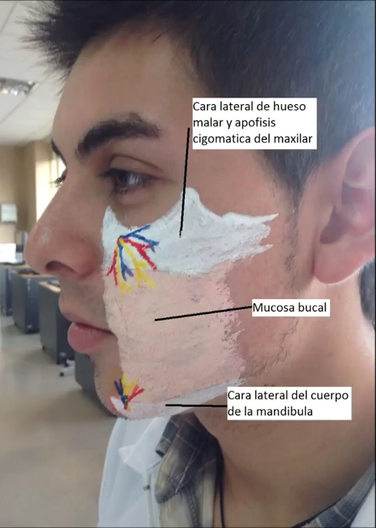
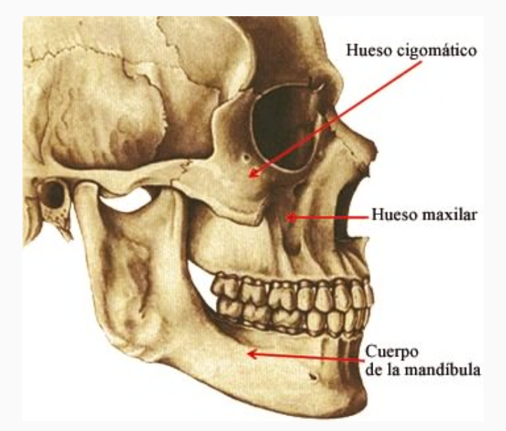
1º PLANO MUSCULO-ESQUELETCO

Slide 37
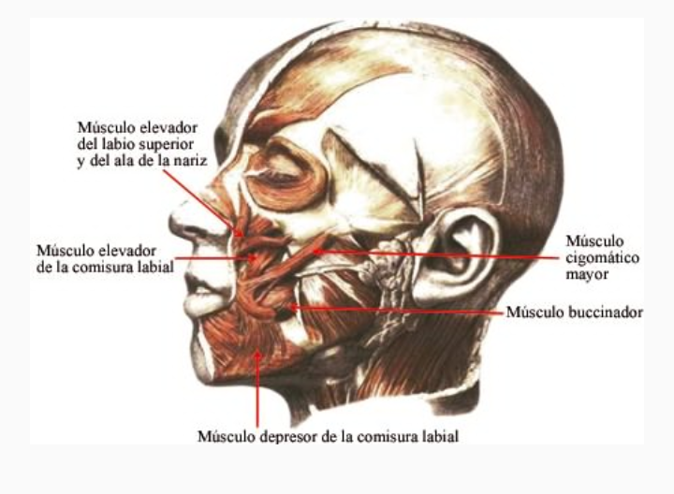
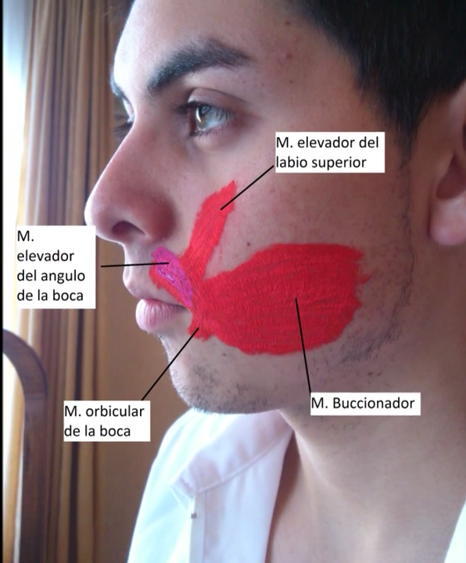
2º PLANO SEGUNDO PLANO MUSCULAR

Slide 38
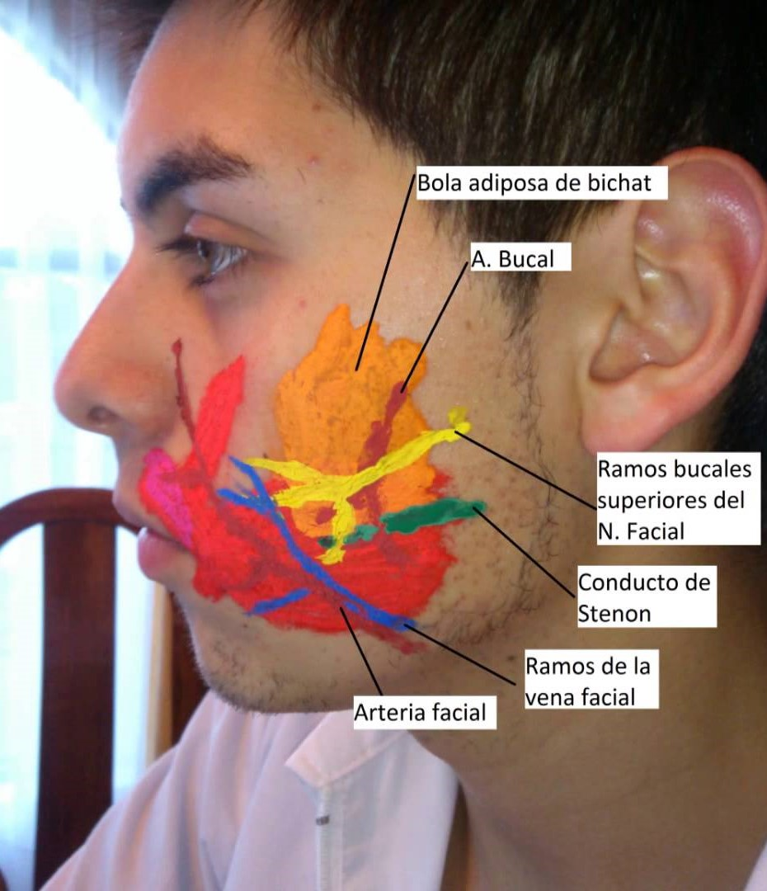
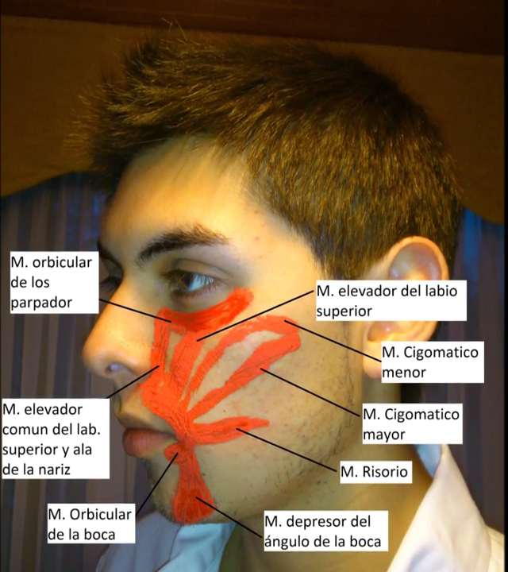
3º PLANO ESPACIO INTERMUSCULAR
4º PLANO PRIMER PLANO MUSCULAR

Slide 39
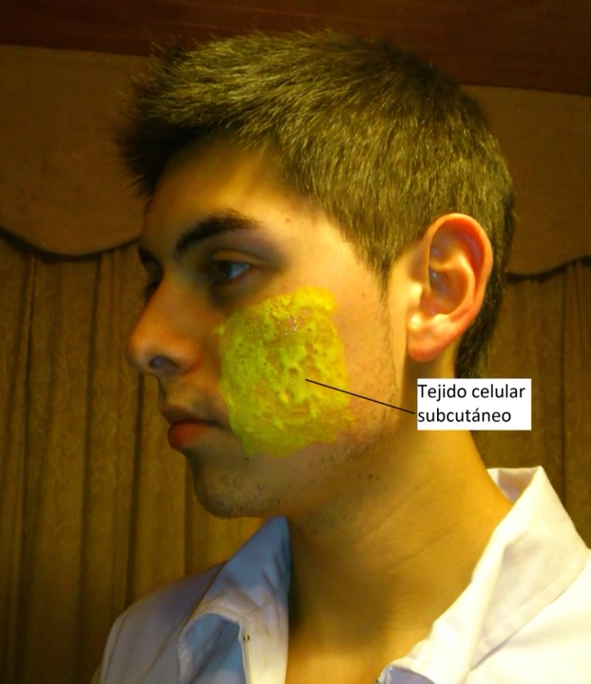
5º PLANO TEJIDO CELUR SUBCUTÁNEO
Constituida por tejido conjuntivo y tejido graso, este ultimo disminuye su grosor desde atrás hacia adelante.
6° PLANO CUTANÉO
Constituido por piel gruesa y móvil, muy vascularizada
En hombres suele tener mayor cantidad de folículos pilosos, que en mujeres.

Slide 40
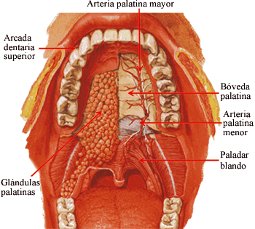
PALADAR
El paladar se encuentra dividido en dos partes:
paladar óseo o bóveda palatina
Paladar blando o velo del paladar
En la zona de la encía y en el rafe medio del paladar duro presenta una mucosa sésil, el epitelio de la mucosa sésil es plano pluriestratificado.
El paladar blando presenta músculo esquelético. Formado por epitelio pseudoestratificado

Slide 41
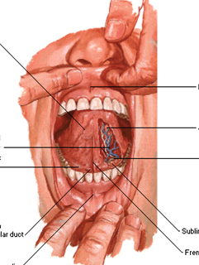
Piso de la boca
Formado principalmente por el musculo
milohioideos y genihioideo
Arteria, vena y nervio lingual
Grandula sublingual
Conducto excretor sublingual

Slide 42


Lengua
Es un órgano muscular móvil, ubicado en la cavidad oral y otra parte en la bucofaringe. Se conforma de:
Raíz
Cuerpo
Vértice
Superficie dorsal curvada
Superficie inferior

Slide 43

Papilas linguales
Circunvaladas/Caliciformes
Foliadas
Filiformes
Fungiformes

Slide 44

Mucosa de la lengua
Mucosa del dorso de la lengua
Mucosa de la raíz
Mucosa de la cara inferior de la lengua “sublingual”
Frenillo

Slide 45

Músculos de la lengua
Pueden ser extrínsecos e Intrínsecos: Extrínsecos:
Geniogloso
Hiogloso
Estilogloso
Palatogloso
Intrínsecos:
Longitudinal superior
Longitudinal inferior
Transverso
Vertical

Slide 46



Slide 47

Inervación de la lengua
Todos los músculo de la lengua están inervados por el NC XII, el nervio hipogloso, excepto el músculo palatogloso

Slide 48

Vascularización de la lengua
Las arterias de la lengua derivan de arteria lingual, que se origina en la arteria carótida externa.
Las principales ramas de la arteria lingual son:
Arterias Dorsales de la lengua: Irrigan la raíz y envían una rama tosilar para la tosilar de la tosila palatina
Arteria profunda de la lengua: Irriga la parte anterior de la lengua
Arteria sublingual: Irriga la glándula sublingual y el suelo de la boca

Slide 49

Venas de lengua
Las Venas dorsales: Acompañan la arteria lingual
Venas profundas: se inician en el vértice de la lengua y discurren posteriormente al lado del frenillo lingual para unirse a la vena sublingual.
Todas las venas linguales terminan, directa o indirectamente en la VYI

Slide 50

Drenaje Linfático
La linfa del tercio posterior
La linfa de la porción medial
La linfa de las porciones laterales
La linfa del vértice de la lengua y el frenillo

Slide 51

Glándulas salivales mayores

Slide 52
¿Qué son?
Son glándulas de secreción externa que se encuentran ubicadas en el sistema digestivo superior (cavidad bucal), cuya función es producir y secretar la saliva.

Slide 53

Unidad funcional(Estroma): Lóbulos y Lobulillos
Parénquima: Acinos serosos

Slide 54

Parótida
Es la más grande, situada posteriormente a la rama de la mandíbula,debajo del conducto auditivo externo.
Es lobulada y de coloración grisáceo-amarillenta. Su peso es de 25g en promedio.
Las glándulas parótidas producen la saliva que ayuda a las personas a masticar y tragar.
Histología:Tejido conectivo denso irregular

Slide 55

Submandibular
Está situada en la porción lateral de la región suprahioidea.
Pesa 7 g aproximadamente, su coloración es ligeramente rosada.
Tejido conectivo denso irregular

Slide 56

Sublingual
Está situada en el suelo de la boca, es alargada y aplanada transversalmente.
Pesa 3 g y mide 3 cm de largo, su coloración es rosada

Slide 57


Dientes
Anatomía

Slide 58
Histología
Esmalte
Origen: Ectodermo
Dentina
Tejido conectivo especializado, duro y mineralizado, tiene el mayor volumen del diente, a mayor edad la dentina es más gruesa.
La dentina es la primera en formarse.
Pulpa
Tejido conectivo laxo especializado.
Origen: ectomesénquima o mesodermo
Cemento
Tejido conectivo calcificado.

Slide 59

Tipos de dientes y su función
Incisivos: Dientes centrales y laterales, superiores e inferiores. (8 dientes en total)
Su función es incidir o cortar los alimentos.
Son importantes para desde el punto de vista fonético

Slide 60

Caninos: Situados distalmente a los incisivos laterales. (4 caninos en total)
Su función es desgarrar los alimentos, es el diente guía en los movimientos mandibulares.

Slide 61

Premolares: Se les llama así porque se encuentran en el arco antes de los molares, forman el primer grupo de dientes posteriores, son dos en cada cuadrante (8 en total).
Su función es, como su propio nombre indica, moler o triturar los alimentos previamente cortados por los incisivos y caninos.

Slide 62

Molares: Forman el segundo grupo de dientes posteriores, derechos o izquierdos, superiores o inferiores (12 en total).
Su función es masticar y triturar .

Slide 63

Arcadas Dentarias
Es la sucesión de dientes uno a continuación del otro en forma ordenada y con forma de herradura.
En la cavidad tenemos dos arcadas:
Arcada Maxilar: Forma el paladar y las crestas alveolares que sostienen los dientes.

Slide 64

Arcada mandibular
Contiene la lengua, el músculo geniogloso, glándula submandibular y parótida.
Crestas alveolares que sostienen los dientes inferiores.

Slide 65

Primera Dentición
Aparecen desde los 6 meses y se completa entre los 2.5 o 3 años. Permanecen hasta los 9 o 10 años.
Consta de 20 dientes, 8 son incisivos, 4 caninos y 8 molares.

Slide 66

Segunda Dentición
Comienza a aparecer a partir de los 6 años.
Consta de 32 dientes: 8 incisivos, 4 caninos, 8 premolares y 12 molares. Son permanentes.

Slide 67

Irrigación
La circulación venosa de los incisivos y caninos es llevada por las venas pulpares, las cuales se unen con las venas óseas formando la vena dentaria anterior y drenan en el plexo venoso pterigomaxilar
La circulación venosa de los molares y premolares comienza en las venas pulpares que se fusionan con las venas óseas formando las venas dentarias posteriores, drenan en el plexo venoso pterigomaxilar

Slide 68

La circulación venosa de la encía comienza por las venas gingivo yugales y la vena suborbitaria recoge la sangre.
La circulación venosa de la bóveda palatina, sigue el trayecto de las venas internas palatinas y drenan en el plexo venoso pterigomaxilar.

Slide 69


Drenaje Linfático
Los dientes superiores drenan su linfa preferentemente hacia los linfonodos submandibulares. Los dientes inferiores pueden drenar su linfa hacia los linfonodos submentonianos.

Slide 70

Saliva
Fluido líquido de reacción alcalina complejo, algo viscoso producido por las glándulas salivales en la cavidad bucal e involucrado en la primera fase de la digestión.
Se estima que la boca está humedecida por la producción de entre 1 y 1,5 litros de saliva al día, si la persona está hidratada. Durante la vida de una persona se generan aproximadamente 43,800 litros.

Slide 71
Componentes de la saliva
Agua: Representa más del 99 %.
Iones cloruro: Activan la amilasa salival o ptialina.
Bicarbonato : Neutralizan el pH de los alimentos ácidos y de la corrosión bacteriana.
Moco: El contenido de mucina, glicoproteína fundamental de la saliva
Lisozima: Destruye las bacterias contenidas en los alimentos, protegiendo en parte los dientes de la caries y de las infecciones.
Enzimas
Estaterina
Otras sustancias: inmunoglobulinas específicas, transferrina y lactoferrina.
Calcio: La saliva está saturada de Ca2+, con lo que se evita que los dientes lo pierdan y ayuda a digerir el alimento.

Slide 72


Disminución de la secreción salival
¿Porqué?
Disminución de estímulos
Trastornos de las vías eferentes
Trastornos propios de las glándulas salivales.
La xerostomía es el síntoma de sequedad de la boca por mal funcionamiento de las glándulas salivales.

Slide 73


Aumento en la secreción salival
¿Por qué?
Puede producirse a partir de una estimulación parasimpática excesiva; sin embargo, se considera un signo orientativo de una enfermedad del tracto gastrointestinal superior
Sialorrea es la excesiva producción de saliva.

Slide 74
Funciones de la saliva
Digestivas
No digestivas
Hidratar alimentos y facilitar la formación del bolo alimentico
Facilitar la masticación
Deglución
Permite el sentido del gusto
Lubricar y proteger tejidos orales duros y blandos
Lubricar y proteger la mucosa faríngea y esófagica
Limpiar mucosas y dientes
Permite la fonación
Neutralizar ácidos orales

Slide 75

Enzimas digestivas salivales
Las enzimas presentes en la cavidad oral son: La amilasa salival que hidroliza al almidón, la lisozima y lipasa lingual.

Slide 76

ETAPAS DEL PROCESO DIGESTIVO
La deglución es un proceso sensoriomotor neuromuscular complejo que coordina la contracción/relajación bilateral de los músculos de la boca, lengua, laringe, faringe y esófago, mediante el cual los alimentos procedentes de la boca transitan por la faringe y esófago, en su camino al estomago
En el proceso de la deglución normal se identifican cuatro etapas, las dos primeras corresponden a la etapas preparatoria oral y oral, ambas voluntarias; la tercera o faríngea, y la cuarta o esofágica.

Slide 77
Etapas del proceso digestivo
1.-Masticación:El proceso digestivo comienza en la boca, donde los alimentos son triturados por la acción de los dientes y sometidos a la acción de la saliva, se forma el bolo alimenticio.
Participan:
Dientes
Saliva (amilasa)
Lengua
Mandíbula

Slide 78

Bolo alimenticio:
Es el resultado de la trituración del alimento por los molares y premolares mediante el proceso de masticación, al que se añade la insalivación, la cual inicia, la degradación de los carbohidratos presentes en el alimento.

Slide 79

Muscúlos de la masticación
Para el proceso de masticacion utillizamos
principalmente cuatro muscúlos:
Temporal
Masetero
Pterigoideo interno
Pterigoideo externo

Slide 80
FORMACION DEL BOLO ALIMENTICIO
La comida triturada y mezclada con saliva forma el bolo alimenticio. Una vez que el nervio lingual percibe que el bolo alimenticio está listo para ser tragado, se empuja con la lengua hacia la garganta.
El paso del bolo alimenticio desde la boca hacia la faringe se llama deglución.
Se divide en dos partes:
Acto voluntario: La lengua actúa sobre el alimento "empujándolo" hacia la faringe, ya ensalivado para pasar de forma más fácil.
Acto involuntario: Corresponde al conjunto de movimientos peristálticos que impulsan al bolo alimenticio para que éste pueda entrar a la Garganta y luego al estómago y puedan seguir los procesos digestivos.

Slide 81
DESARROLLO DE LA DEGLUCIÓN
La función embriológica deglutoria se define a la 6° semanas de gestación.
También se plantea que el feto deglute líquido amniótico a las 12 semanas de edad gestacional
La succión del neonato con fines nutritivos se establece aproximadamente a las 34 semanas de edad gestacional
El feto inicia movimientos de succión y deglución desde las semanas 13 y 16 de gestación. Estos movimientos son precursores importantes de la respiración y la deglución

Slide 82

La musculatura de la cavidad oral, faringe, EES y la porción cervical del esófago es estriada y está directamente inervada por motoneuronas de los nervios craneales
Durante la deglución, la respiración es inhibida por el SNC.
Los músculos de la cavidad oral están inervados por los pares craneales trigémino (V) y facial (VII), y los de la lengua por el hipogloso (XII).

Slide 83



FISIOPATOLOGÍA DE LA BOCA

